Slide 1

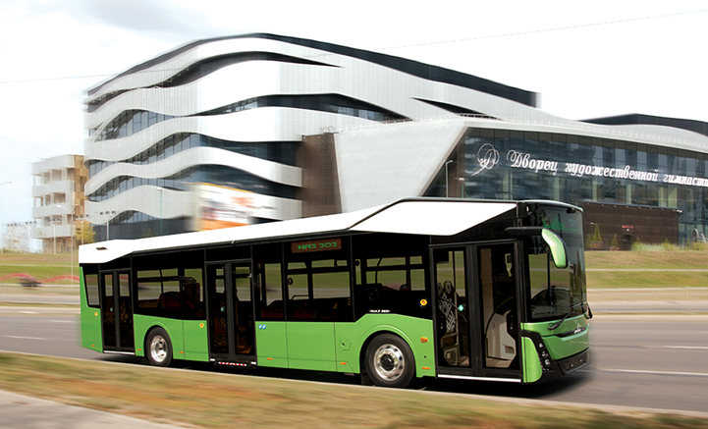
Основные направления
развития
электротранспорта МАЗ
Минск, форум E-Mobility 2020
Октябрь 2020г.

Slide 2






Предпосылки перехода на электротранспорт
РОССИЙСКАЯ ФЕДЕРАЦИЯ
Проект комплексной программы модернизации пассажирского транспорта до 2030 г. (в 104 городских агломерациях будут обновлены 75% автобусов и до 25% парка городского электротранспорта, а также модернизированы системы городского электротранспорта в 15 из них)
г. Москва - с 2021г. закупка только электробусов
УКРАИНА
Национальная транспортная стратегия Украины «Drive Ukraine 2030» - к 2030 году 100% общ. электротранспорт
Ряд украинских городов уже запланировал закупку электробусов, наблюдается рост реализации троллейбусов
Рекомендованы к рассмотрению законопроекты №3476, №3477 (введение налоговых льгот для производителей, отмена таможенных пошлин на комплектующие и оборудование для производства электротранспорта)
РЕСПУБЛИКА БЕЛАРУСЬ
В стадии согласования государственная программа по развитию электротранспорта в РБ на 2021-2025гг. и на 2030г., проект программы замены городского пассажирского транспорта на электробусы в г. Минске и областных центрах на 2021-2025г.
Запуск БелАЭС
ЕВРОПЕЙСКИЙ СОЮЗ
«Зеленый пакт» (Green Deal) - законодательно закрепляет сокращение выбросов CO2 с 1990 по 2030 год на 50-55% и переход на углеродную нейтральность к 2050 году (0% выбросов)
Директива «Чистого транспорта ЕС 2009/33/ЕС» - к 2030г. 75% экоавтобусы, 15% экогрузовики
ЭЛЕКТРОТРАНСПОРТ МАЗ – перспективное направление, обязательный продукт для
сохранения доли МАЗ в сегментах на рынках в средне- и долгосрочной перспективе

Slide 3
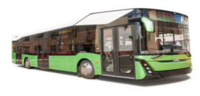



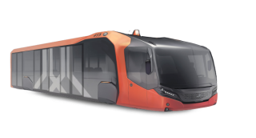
Тенденции роста парка электротранспорта
Доля 4% +170,5%
Доля 0,2% +109,2%
К 2030г. обновление 25% парка электротранспорта , г. Москва – с 2021г. закупка только электробусов
Возобновление троллейбусного сообщения
МАЗ – поставки в рамках сборочного производства (УТТЗ, г. Уфа)
Программа Drive Ukraine 2030 - к 2030 г. 100% общественный электротранспорт
Доля троллейбусов на базе МАЗ – 27,7%
С 2013г. поставлено более 250 ед. м/к троллейбусов МАЗ
Эксплуатируются в 14 городах Украины
Ежегодный прирост поставок м/к МАЗ
Осуществлены крупные поставки троллейбусов МАЗ с 2019г. - 91ед., из них
Минск – 70 ед.
Гродно – 11 ед.
Витебск – 10 ед.
Планы по обновлению Минска на 2021-2025г.: 1 000 ед. троллейбусов с УАХ + ежегодно по 50 ед. электробусов
Доля автобусов МАЗ в РБ – 71%
Доля автобусов МАЗ возрастом свыше 10 лет – 45%
МАЗ – поставки в рамках сборочных производств
Предпосылки доминирования МАЗ в обновлении пассажирского парка:
+14%
Поставка машкомплектов троллейбусов МАЗ

Slide 4
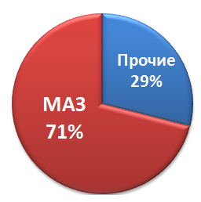



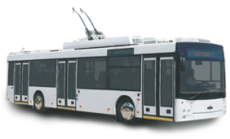
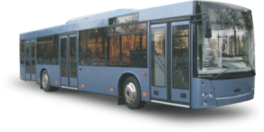

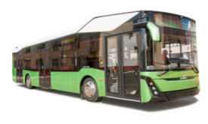
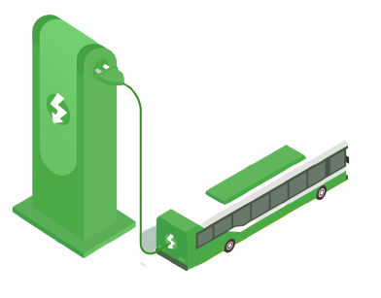
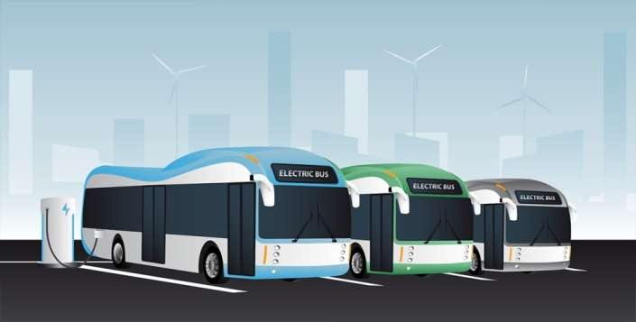

Ключевые преимущества перехода на
электротранспорт МАЗ
ОАО «МАЗ» – крупный поставщик в странах СНГ грузовой/специальной и пассажирской техники
Доля автобусов МАЗ в РБ – 71%
Универсальная концепция в рамках перехода на электротранспорт (монопарк):
унифицированное обслуживание и сервис
унифицированная агрегатная база
Унификация достигает до 90%
Универсальная зарядная платформа для электробусов, электрогрузовиков и электромобилей (зарядка от сети) :
не требует дополнительной зарядной инфраструктуры
использование невостребованных ресурсов электросети в ночное время
график движения электротранспорта аналогичен дизельной технике
Автобус МАЗ 203
Троллейбус МАЗ 203Т
Полностью экологиченый транспорт
В троллейбусах и электробусе МАЗ 303Е для отопления используются электроотопители
(без использования дизельного топлива)
СВАРЗ-МАЗ 6262

Slide 5

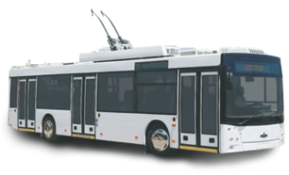
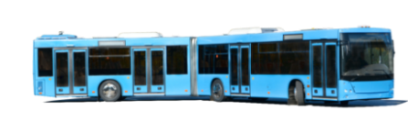

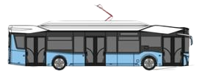

Развитие модельного ряда пассажирской техники МАЗ на электрической тяге
Пассажирская техника
Троллейбусы
Электробусы
МАЗ 203Т МАЗ 203Т с УАХ (12м) | МАЗ 216Т с УАХ МАЗ 215Т с УАХ (18м)
МАЗ 303Т с УАХ (12м) | МАЗ 316Т с УАХ (18м.)
МАЗ 310Т с УАХ (10м)
МАЗ 303Е (12м) базовая модель третьего поколения МАЗ 303
МАЗ 310Е (10м.)
МАЗ 316Е (18м.)
Перронный МАЗ 271Е

Slide 6

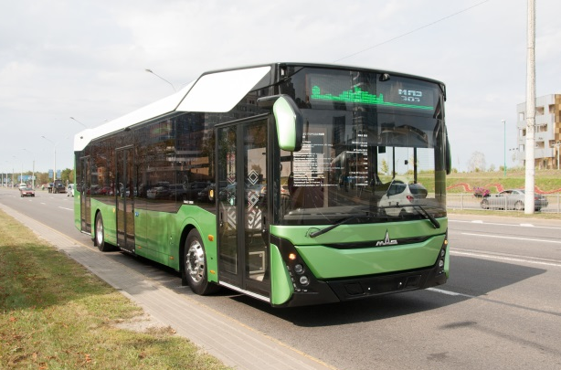
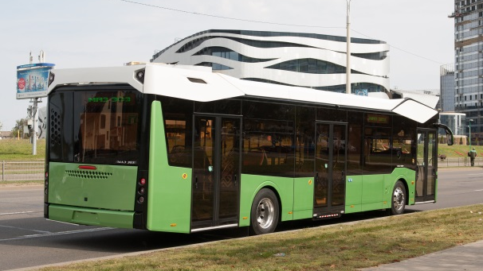
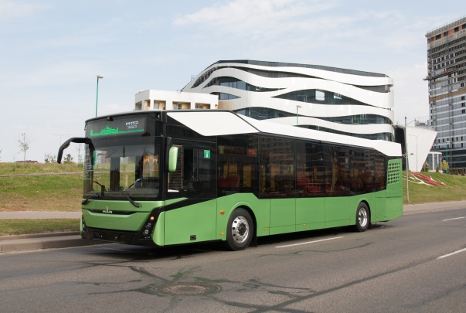
Технические характеристики электробуса МАЗ 303Е10
Характеристики | МАЗ 303Е10
Габаритный размер, мм - длина - ширина - высота | 12 430 2 550 3 300
Пассажировместимость, чел. | до 95*
Количество мест для сидения | 30 (город)/ 39 (пригород)
Высота ступеньки над уровнем дороги, мм | 320
Накопители энергии, тип | литий-железо-фосфатные
Суммарная емкость батарей (кВт/ч) | 300
Тяговый электродвигатель, мощность | ZF CeTrax, 200 кВт
Расчетный запас хода, км | Не менее 250
Время зарядки, часы | 3-8**
Максимальная скорость, км/ч. | 70
*В зависимости от величины автономного хода
**В зависимости от мощности зарядной станции

Slide 7

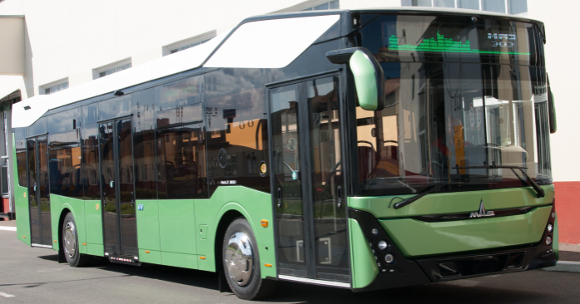
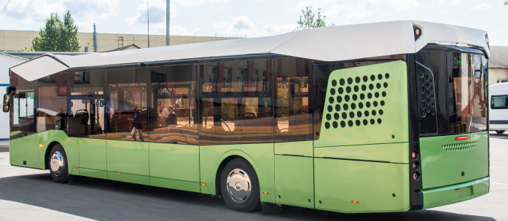
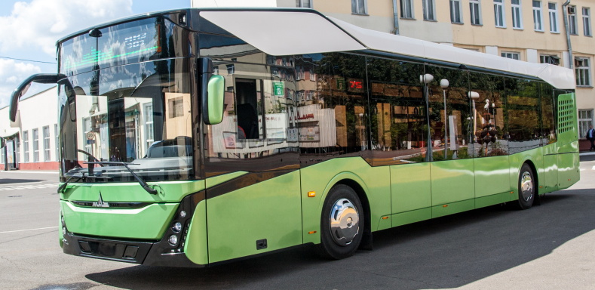
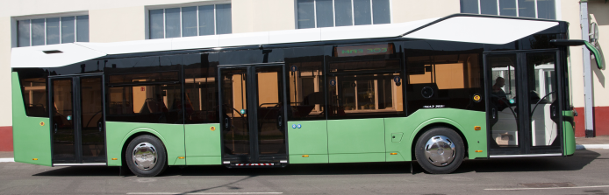
Современный дизайн на уровне европейских производителей
МАЗ 303 – удачное сочетание последних тенденций в автомобильном дизайне
Современное остекление – от пола до крыши (увеличено на 30%)
Различные варианты ветрового стекла по требованиям ЕС
Безрамочные форточки «стекло в стекле»
Зеркала заднего вида нового дизайна
Notes:
Слайд №11

Slide 8

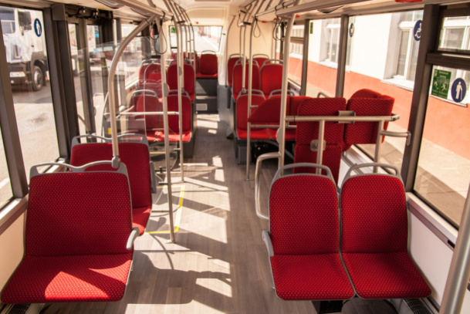



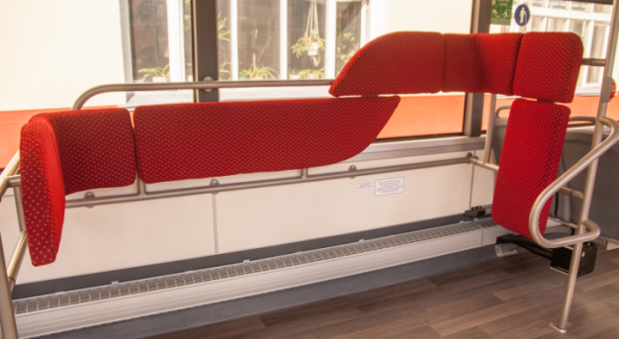


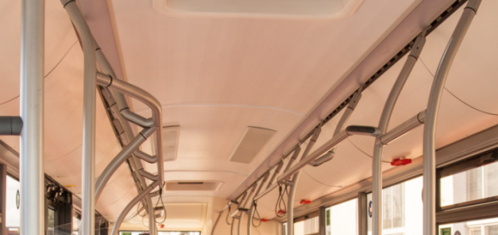

Современный пассажирский салон на уровне европейских производителей
Высота входа во всех трёх дверях 320 мм (как у Solaris)
Увеличена площадь низкого пола (+30%)
На низком полу - до 16 сидений
Новая система крепления сидений (доступность уборки)
Дизайнерское оформление накопительной площадки с удобными подушками для стоячих пассажиров и инвалидной коляски
«Двойной» потолок новой конструкции с системой встроенной подсветки салона и системой равномерного распределения воздуха от климат-системы
Возможность применения новых облегчённых моделей сидений и «полуторных» сидений
Notes:
Слайд №12

Slide 9
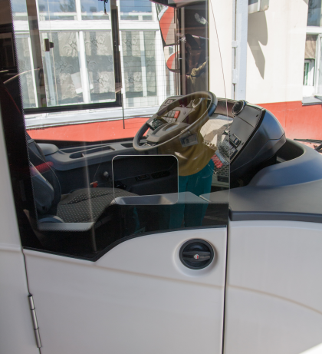
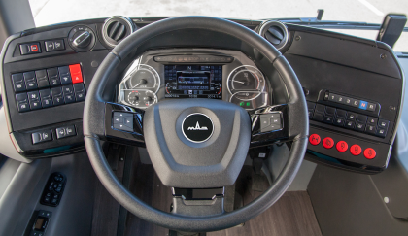
Современное рабочее место водителя
Улучшена обзорность благодаря более высокому расположению кабины и повышенной верхней кромке ветрового стекла, значительно увеличено пространство для ног водителя
Установлен мультируль.
Модульная платформа Actia Podium 2 (Польша) - регулируемое по высоте унифицированное рабочее место, включающее панель приборов и органы управления. Отвечает правилам EBSF и VDV для продажи в ЕС
Сиденье водителя с пневмоприводом, регулируется вместе с рулевым колесом по вылету и углу наклона, обеспечивая наилучший обзор приборов, имеет встроенный обдув
Новая дверь перегородки кабины. Предусмотрено стекло-экран с окошком для обилечивания пассажиров, плоская часть панели под установку кассы
1. Новая дверь перегородки кабины «европейского» типа открывается в сторону салона - последний тренд в безопасности, дает возможность водителю быстро покинуть кабину в случае опасности. Предусмотрено стекло-экран с окошком для обилечивания пассажиров, плоская часть панели под установку кассы.
2. В двери предусмотрена вместительная ниша для вещей, скрытая от глаз пассажиров. Имеются карман-сетка на перегородке и вместительные отсеки в панели слева, в боксе под потолком.
4. Модульная платформа Actia Podium 2 - регулируемое по высоте унифицированное рабочее место, включающего панель приборов и органы упралвения, которое выпускают только две компании – «Actia» и «Continental». Оно отвечает не только всем обязательным правилам, но и факультативным EBSF и VDV для продажи в ЕС и особенно Германии, устанавливаются на все автобусы для рынка ЕС, в том числе китайскими производителями при поставке в Европу.
Преимущества:
безопасность, не требует привыкания, водитель не отвлекается и концентрируется только на езде, ведь расположение органов одно и то же в любом автобусе, в соответствии с последними рекомендациями эргономики;
с пневмоприводом, регулируется вместе с рулевым колесом по вылету и углу наклона, обеспечивая наилучший обзор приборов, имеет встроенный обдув;
большое количество опций по дисплеям и различным функциям;
- «мультируль» с кнопками, водитель реже отрывает руки от руля.

Slide 10

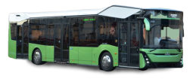
Предложения по стимулированию применения электротранспорта в Республике Беларусь
Расширение применения универсальных заправочных станций для различного электротранспорта «от сети» с введением льготных ночных тарифов на электроэнергию.
Преимущества:
Рациональное потребление электроэнергии на уровне РБ
Разгрузка электросетей в дневное время, загрузка в ночное
Подключение к промышленной сети
Отсутствие необходимости установки дополнительной зарядной инфраструктуры на маршруте следования
Предоставление субсидий на приобретение электротранспорта белорусского производства
Скидка предоставляется потребителю на размер субсидии при приобретении им электротранспорта в лизинг (размер скидки– не менее 30% от цены)
MAZ Electrocity

Slide 11
СПАСИБО
ЗА ВНИМАНИЕ!

